Slide 1
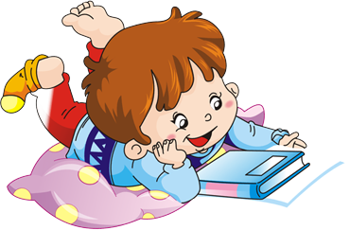
TIẾT 47- 48
CHUYỆN CỔ NƯỚC MÌNH
LÂM THỊ MỸ DẠ

Slide 2
KHỞI ĐỘNG

Slide 4
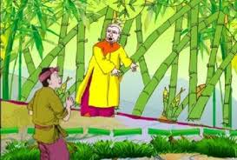
Câu 1. Hình ảnh này gợi cho em nhớ đến tác phẩm nào?
Cây tre trăm đốt

Slide 5
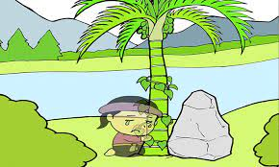
Sự tích trầu cau
Câu 2. Hình ảnh này gợi cho em nhớ đến tác phẩm nào?
Notes:
Nguyễn Nhâm -0981.713.891

Slide 6
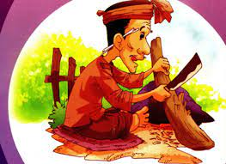
Câu 3. Hình ảnh này gợi cho em nhớ đến tác phẩm nào?
Đẽo cày giữa đường
Notes:
Nguyễn Nhâm -0981.713.891

Slide 7
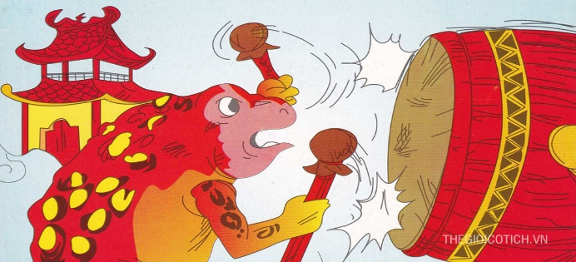
Câu 4. Đây là câu truyện nào?
Cóc kiện trời

Slide 8
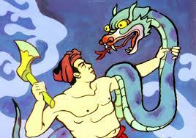
Câu 5.
“Ngày xưa ở huyện Cao Bình
Có gia đình nọ hiền lành chưa con
Tiếng lành vang tới ơn trên
Bèn sai Thái Tử xuống trần đầu thai
Dạy đủ mọi phép thành tài
Cho nên sức khỏe dẻo dai như thần”
Lời thơ gợi cho em nhớ đến câu truyện nào?
Thạch Sanh

Slide 9
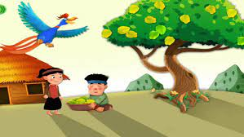
Câu 6. Chim lạ đến ăn quả phán rằng:
Ăn một quả,
Trả cục vàng, May túi ba gang, Mang đi mà đựng.
Lời chim lạ nhắc cho em nhớ đến tác phẩm nào?
Cây khế

Slide 10
10
Đây là những câu chuyện cổ thân thuộc gắn liền với kí ức, tuổi thơ của mỗi người chúng ta. Chính sự thân thuộc ấy đã trở thành nguồn cảnh hứng để nhà thơ Lâm Thị Mỹ Dạ viết bài thơ "Chuyện cổ nước mình"

Slide 11
HÌNH THÀNH
KIẾN THỨC

Slide 12
ĐỌC TÌM HIỂU CHUNG
I.

Slide 13
1.
Tác giả

Slide 14
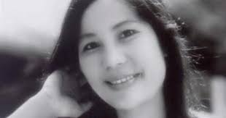
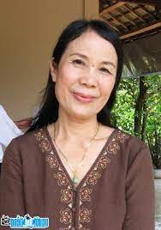
Lâm Thị Mỹ Dạ
14
Năm sinh: 1949
Quê: Quảng Bình
Photography
Films
Phong cách sáng tác: nhẹ nhàng, đằm thắm, trong trẻo, tâm hồn tinh tế, giàu yêu thương
Code
请添加标题
Copywrite
请添加标题

Slide 15
Lâm Thị Mỹ Dạ
15
Từng là biên tập viên, phóng viên trong những năm chiến tranh.
Tốt nghiệp trường Đại học Văn hoá (khoa Viết văn) 1979-1983.
Photography
Films
Tốt nghiệp Học viện văn học Gorki (Liên Xô cũ) 1998.
Code
请添加标题
Từng làm phóng viên, biên tập viên văn học, Uỷ viên Ban chấp hành Hội Văn học nghệ thuật Thừa Thiên- Huế….
Copywrite
请添加标题

Slide 16
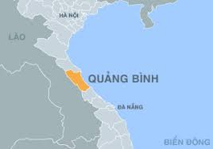
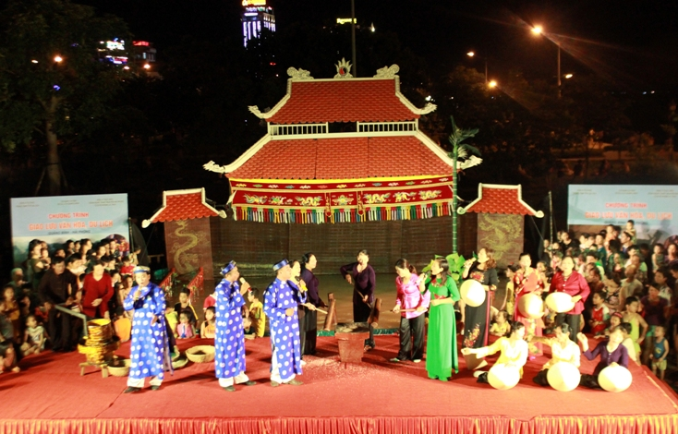
Quê: Quảng Bình
Có 116 km chiều dài bờ biển, với nhiều làng biển nổi tiếng như Cảnh Dương, Quang Phú, Ngư Thủy…
Nổi bật với các làn điệu hò như hò mái dài, mái khoan, hò kéo lưới làm đẹp cho tâm hồn mỗi người.

Slide 17
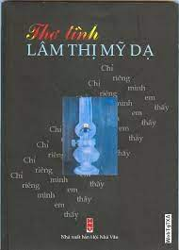
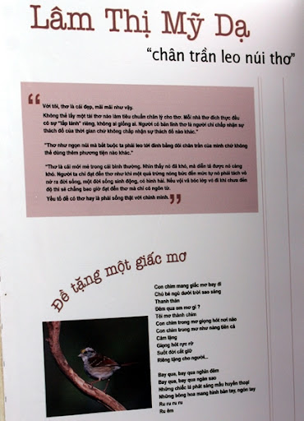
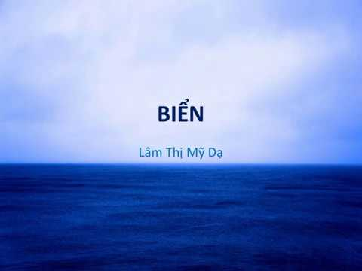
Các tác phẩm tiêu biểu:
17

Slide 18
2.
Tác phẩm

Slide 19
19
Rút từ Tuyển tập, NXB Hội nhà văn, Hà Nội, 2011, tr.203.
请添加标题

Slide 20
Chú thích
Câu chuyện được lưu truyền từ xa xưa
- Chuyện cổ
Cứu giúp
- Độ trì
Đức tính của người có tấm lòng khoan dùng, rộng lượng, dễ tha thứ.
- Độ lượng
Giàu cảm xuc
- Đa tình
Ràng buộc vào mình nhiều điều để phải lo lắng, bận tâm
- Đa mang

Slide 21
KHÁM PHÁ VĂN BẢN
II.

Slide 22
Đặc điểm thể loại lục bát trong bài thơ :
1.

Slide 23
PHIẾU HỌC TẬP SỐ 1
23
Đặc điểm thể loại thơ lục bát | Biểu hiện trong bài thơ
Số dòng thơ
Số tiếng trong từng dòng
Vần trong các dòng thơ
Nhịp thơ của từng dòng

Slide 24
PHIẾU HỌC TẬP SỐ 1
24
Đặc điểm thể loại thơ lục bát | Biểu hiện trong bài thơ
Số dòng thơ | 28 cặp lục bát
Số tiếng trong từng dòng | Mỗi dòng lục có 6 tiếng, mỗi dòng bát có 8 tiếng
Vần trong các dòng thơ | Ôi- ơi; a-ta-xa; im-hiền-tiên; trì- đi- thì…
Nhịp thơ của từng dòng | 2/2/2 4/4; 2/2/2 2/2/2/2 Nhịp chẵn

Slide 25
1. Đặc điểm thể loại lục bát trong bài thơ
25
14 cặp lục bát
Số dòng thơ
Mỗi dòng lục có 6 tiếng, mỗi dòng bát có 8 tiếng
Số tiếng trong từng dòng
2/2/2
4/4;
2/2/2
2/2/2/2
Nhịp chẵn
Ôi- ơi; a-ta-xa; im-hiền-tiên; trì- đi- thì…
Vần trong các dòng thơ
Nhịp thơ của từng dòng

Slide 26
Chuyện cổ nước mình
26
Tôi yêu truyện cổ nước tôi Vừa nhân hậu lại tuyệt vời sâu xa Thương người rồi mới thương ta Yêu nhau dù mấy cách xa cũng tìm Ở hiền thì lại gặp hiền Người ngay thì gặp người tiên độ trì Mang theo truyện cổ tôi đi Nghe trong cuộc sống thầm thì tiếng xưa Vàng cơn nắng, trắng cơn mưa Con sông chảy có rặng dừa nghiêng soi Đời cha ông với đời tôi Như con sông với chân trời đã xa Chỉ còn truyện cổ thiết tha Cho tôi nhận mặt ông cha của mình Rất công bằng, rất thông minh Vừa độ lượng lại đa tình, đa mang.
Thị thơm thì giấu người thơm Chăm làm thì được áo cơm cửa nhà Đẽo cày theo ý người ta Sẽ thành khúc gỗ chẳng ra việc gì Tôi nghe truyện cổ thầm thì Lời cha ông dạy cũng vì đời sau. Đậm đà cái tích trầu cau Miếng trầu đỏ thắm nặng sâu tình người. Sẽ đi qua cuộc đời tôi Bấy nhiêu thời nữa chuyển dời xa xôi. Nhưng bao truyện cổ trên đời Vẫn luôn mới mẻ rạng ngời lương tâm.
Lâm Thị Mỹ Dạ
Mỗi dòng lục có 6 tiếng
1
2
9
3
10
4
11
5
12
mỗi dòng bát có 8 tiếng
6
13
7
14
8

Slide 27
Vần trong các dòng thơ
27
Tôi yêu truyện cổ nước tôi Vừa nhân hậu lại tuyệt vời sâu xa Thương người rồi mới thương ta Yêu nhau dù mấy cách xa cũng tìm Ở hiền thì lại gặp hiền Người ngay thì gặp người tiên độ trì Mang theo truyện cổ tôi đi Nghe trong cuộc sống thầm thì tiếng xưa
Ôi- ơi; a-ta-xa; im-hiền-tiên; trì- đi- thì…

Slide 28
Nhịp thơ của từng dòng
28
Tôi yêu/ truyện cổ /nước tôi Vừa nhân hậu lại/ tuyệt vời sâu xa Thương người/ rồi mới/ thương ta Yêu nhau/ dù mấy/ cách xa /cũng tìm Ở hiền/ thì lại /gặp hiền Người ngay thì gặp/ người tiên độ trì Mang theo/ truyện cổ/ tôi đi Nghe trong/ cuộc sống/ thầm thì /tiếng xưa
2/2/2
4/4;
2/2/2
2/2/2/2
Nhịp chẵn

Slide 29
Những câu chuyện cổ được nhắc đến và ý nghĩa:
2.

Slide 30
PHIẾU HỌC TẬP SỐ 2
30
Tên truyện | Dấu hiệu nhận diện | Ý nghĩa, giá trị nhân văn của các chuyện cổ (phân tích một vài ví dụ)

Slide 31
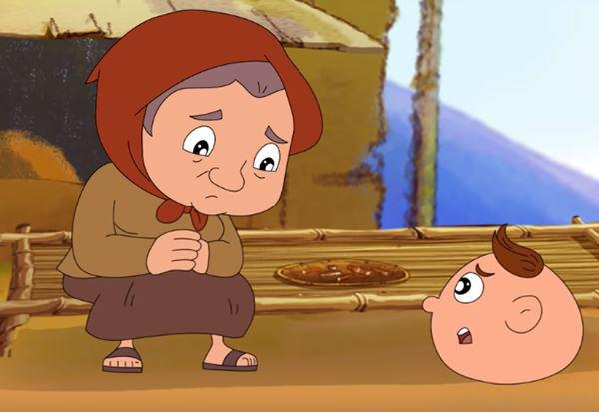
Anh chàng trong truyện Cây tre trăm đốt dẫu biết mình bị lừa vẫn không hề oán trách, bao dung và nhân hậu.
31
Thạch Sanh sẵn sàng giúp đỡ, xả thân vì người khác; khi biết tội ác của Lí Thông nhưng vẫn tha chết cho mẹ con hắn;
cô gái út trong Sọ Dừa có tấm lòng thương người đặc biệt đó là người có khiếm khuyết về ngoại hình
Cây tre trăm đốt
\
Dấu hiệu nhận diện:
“Ở hiền thì lại gặp lành
Người ngay thì gặp người tiên độ trì”
Thạch Sanh
Nhân hậu, vị tha, độ lượng, bao dung, đa tình, đa mang…
Người em trong truyện cây khế chẳng trách người anh tham lam nửa lời
Sọ Dừa
Cây khế

Slide 32
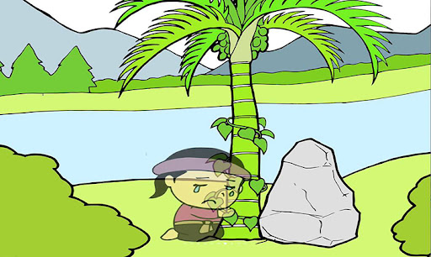
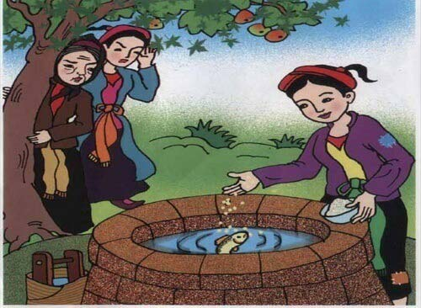
Sự tích trầu cau
“Thị thơm thì giấu người thơm”
32
Đậm đà cái tích trầu cau
Miếng trầu đỏ thắm nặng sâu tình người
Qua các lần hóa thân của Tấm, ta nhận ra khát vọng vươn lên, chiến thắng nghịch cảnh của nhân dân ta.
đó còn là sự trân quý tình cảm của an hem trong gia đình, là sự thủy chung của lứa đôi qua sự tích trầu cau…
\
Tấm Cám
““Đẽo cày theo ý người ta/ Sẽ thành khúc gỗ chẳng ra việc gì”
Phải kiên định, có lập trường thì công việc mới thành công.
Đẽo cày giữa đường

Slide 33
Tình cảm của nhà thơ dành cho chuyện cổ:
3.

Slide 34
34
Đọc 4 câu thơ sau:
Từ đó hãy cho biết tình cảm của nhà thơ với những câu chuyện cổ đã được thể hiện như thế nào qua hai dòng thơ cuối?
“Đời cha ông với đời tôi
Như con sông với chân trời đã xa
Chỉ còn chuyện cổ thiết tha
Cho tôi nhận mặt ông cha của mình”
Chỉ ra biện pháp nghệ thuật và nêu tác dụng của biện pháp nghệ thuật đó trong bốn câu thơ trên?

Slide 35
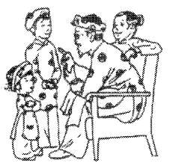
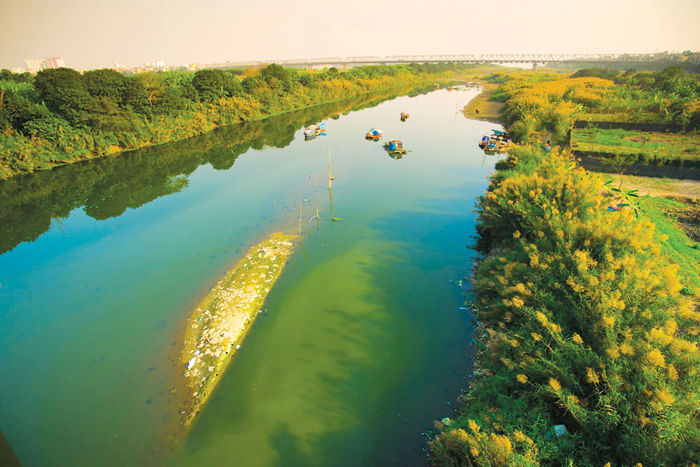
35
“Đời cha ông với đời tôi
Như con sông với chân trời đã xa
So sánh
đời tôi (con sông) - đời cha ông (chân trời)
-> Trải qua hàng ngàn năm lịch sử, thế hệ cha ông đã trở thành quá khứ xa xôi

Slide 36
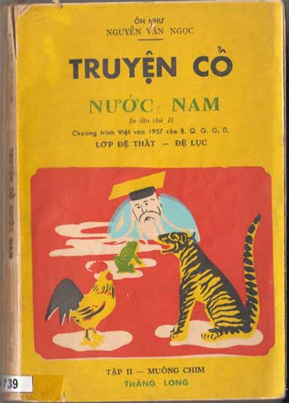
36
Chỉ còn chuyện cổ thiết tha
Cho tôi nhận mặt ông cha của mình”
Ẩn dụ
cho tôi nhận mặt ông cha

Slide 37
đời sống vật chất
Chính những câu chuyện cổ
tinh thần, tâm hồn
lưu giữ lại lịch sử, truyền thống văn hoá của dân tộc
tính cách
phong tục tập quán
là chiếc cầu nối để con cháu đời nay có thể hiểu về đất nước mình, cha ông mình
quan niệm đạo đức
triết lí nhân sinh

Slide 38
38
gắn bó sâu nặng
Tình cảm của nhà thơ
tình cảm thắm thiết
sự trân trọng
biết ơn
Đối với truyện cổ

↑

→

www.sonywaxwaw.com

Slide 39
39
Đọc 4 câu thơ sau:
“Đời cha ông với đời tôi
Như con sông với chân trời đã xa
Chỉ còn chuyện cổ thiết tha
Cho tôi nhận mặt ông cha của mình”
Em biết được điều gì về lịch sử, văn hóa dân tộc…qua những câu chuyện cổ?
Biết phong tục làm bánh chưng, bánh giày; biết về tục ăn trầu đặc biệt trong các đám cưới hỏi…

Slide 40
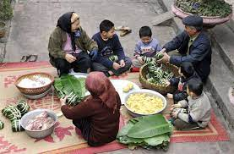
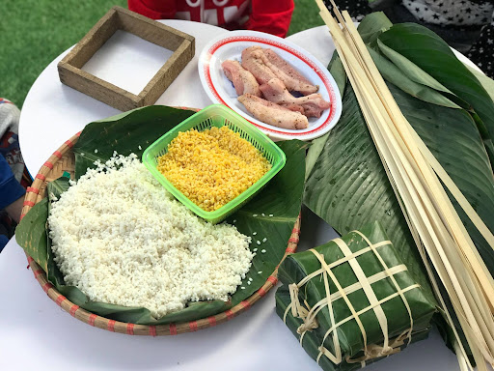
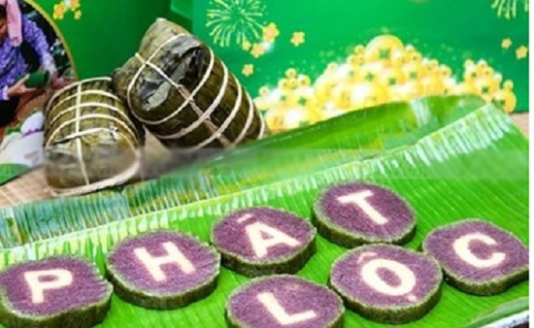
Phong tục làm bánh chưng, bánh giày

Slide 41
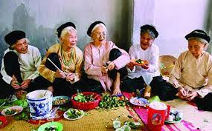
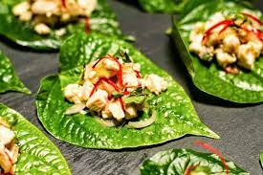
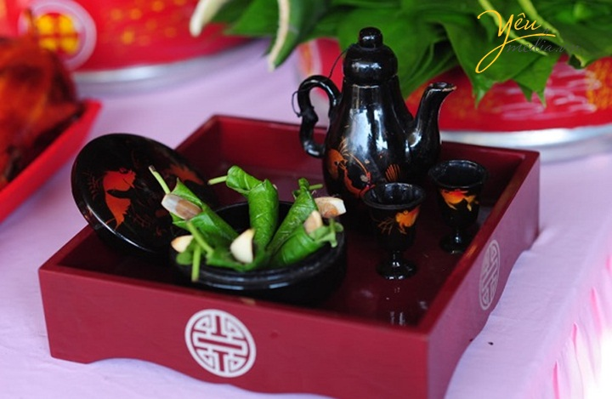
41
Biết về tục ăn trầu đặc biệt trong các đám cưới hỏi

Slide 42
4.
Suy nghĩ của bản thân:

Slide 43
Câu thơ gợi cho em suy nghĩ gì?
43
"Tôi nghe chuyện cổ thầm thì
Lời cha ông dạy cũng vì đời sau"
những bài học sâu sắc, có ý nghĩa sâu xa.
sống đúng đạo lí
Những câu chuyện cổ
cha ông ta nhằm răn dạy con cháu phải biết
gìn giữ những giá trị văn hoá của dân tộc

Slide 44
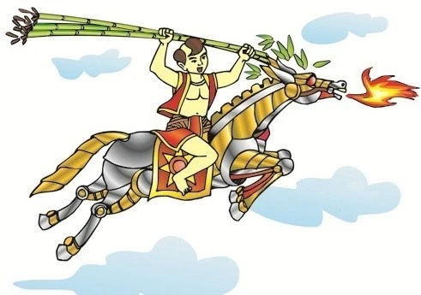
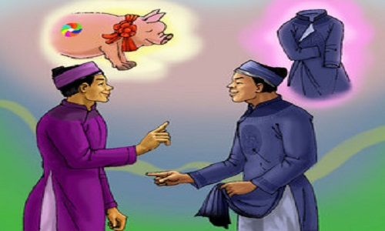
44
Phải biết có chủ kiến, quyết đoán, không bị động
Trân quý tình cảm anh em ruột thịt; sự thủy chung, son sắt trong tình cảm lứa đôi
Không nên khoe khoang
Phải có tinh thân yêu nước, đấu tranh chống giặc ngoại xâm

Slide 45
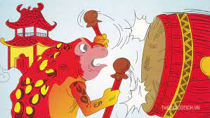
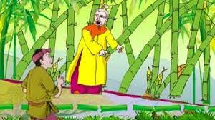
45
Đề cao sự quyết tâm, kiên trì, đoàn kết, chính nghĩa.
Siêng năng, chăm chỉ, hiền lành

Slide 46
VƯỢT CHƯỚNG NGẠI VẬT
?
G
Ồ
M
C
Ó
0
7
C
H
Ữ
C
Á
I

Slide 47
VƯỢT CHƯỚNG NGẠI VẬT
1
G
U
O
?
I
E
?
?
?
?
?
?
M
N
2
A
N
H
B
A
T
H
?
?
?
?
?
?
?
O
N
?
A
N
G
H
?
?
?
?
T
U
?
T
?
3
?
H
?
?
G
N
?
G
?
?
?
Y
E
?
T
A
N
?
N
?
?
U
R
?
?
?
4
?
?
H
?
M
?
?
T
?
?
?
G
I
N
5
?
H
O
N
T
R
A
U
?
?
?
?
C
?
?
A
?
6
U
?
N
G
O
?
?
T
?
B
U
?
7
?
Bài học

Slide 48
48
1
1
1
1
1
1
1
Câu 1: Đây là nhân vật chăm chỉ, siêng năng nhưng thường chịu nhiều thiệt thòi trong gia đình, được chim đại bàng trả ơn?
QUAY VỀ

Slide 49
49
2
2
2
2
2
2
2
Câu 2: Đây là kiểu nhân vật trong truyện cổ tích Sọ Dừa?
QUAY VỀ

Slide 50
50
3
3
3
3
3
3
3
3
3
3
Câu 3: Điền từ còn thiếu vào câu tục ngữ: "Thương người như thể..."
QUAY VỀ

Slide 51
51
4
4
4
4
4
4
4
4
4
4
4
Câu 4: Em bé thông minh được phong làm gì sau khi vượt qua bốn thử thách?
QUAY VỀ

Slide 52
52
5
5
5
5
5
5
5
5
5
Câu 5: Đây là kiểu nhân vật trong truyện cổ tích Em bé thông minh?
QUAY VỀ

Slide 53
53
6
6
6
6
6
6
6
Câu 6: Đây là âu truyện nói về sự trân quý tình cảm anh em trong gia đình và đề cao tình cảm vợ chồng chung thủy, son sắt?
QUAY VỀ

Slide 54
54
7
7
7
7
7
7
7
Câu 7: Đây là nhân vật kì ảo thường xuất hiện để bảo vệ những người hiền lành nhưng yếu thế?
QUAY VỀ

Slide 55
VẬN DỤNG

Slide 56
Em hãy viết một đoạn văn khoảng 5-7 câu nêu cảm nhận về đoạn thơ:
“Đời cha ông với đời tôi
Như con sông với chân trời đã xa
Chỉ còn chuyện cổ thiết tha
Cho tôi nhận mặt ông cha của mình”

Slide 57
HƯỚNG DẪN VIẾT ĐOẠN VĂN
Về hình thức:
Đảm bảo số câu theo quy định.
Đảm bảo các quy tắt chính tả, đảm bảo hình thức đoạn văn.
Về nội dung: Nêu cảm nhận về đoạn thơ
Lời dạy vô cùng quý báu.
Tuy đời cha ông và đời con cách xa nhau rất lâu nhưng ý giá trị mà cha ông để lại là vô giá.
Giữ gìn và phát huy truyền thống quý báu của dân tộc.

Slide 58
58
HƯỚNG DẪN TỰ HỌC
HỌC BÀI, LÀM BÀI TẬP VÀO VỞ.
Sưu tầm các bài thơ khác của tác giả.
Soạn bài: Cây tre Việt Nam.




Slide 59
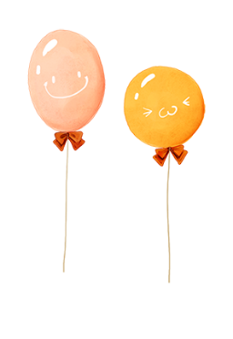
CẢM ƠN CÁC EM ĐÃ CHÚ Ý LẮNG NGHE!

